Slide 1

教师个人知识管理工具方法
北京师范大学
教育学部教育技术学院
庄秀丽
日期： 2020年2月

Slide 2
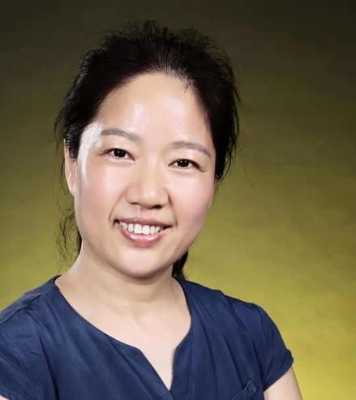
庄秀丽
xiulizhuang@bnu.edu.cn
北京师范大学
教育学部
教育技术学院

Slide 3

1.问题提出
2.工具方法
3.行动养成
目录 / CONTENTS

Slide 4

问题提出
工具方法
行动养成
1. 问题提出
教师个人如何进行知识管理？
网络时代，对个体知识管理提出了特别的挑战。
特点：信息海量，更新快，分散，碎片化，……
（图片来自网络）

Slide 5
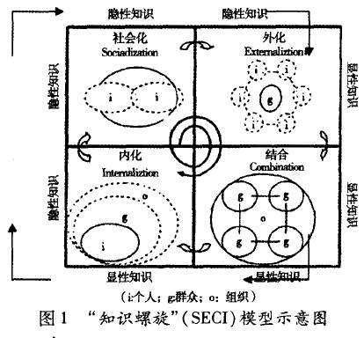
问题提出
工具方法
行动养成
2. 基于SECI的个人知识管理方法
S: 社会化（socialization）； E: 外在化 (externalization) ；
I: 内化(internalization) ； C: 组合化(combination)；
SECI模型的最初原型是野中郁次郎（Ikujiro Nonaka）和竹內弘高（Hirotaka Takeuchi）于1995年在他们合作的《创新求胜》（《The Knowledge-Creating Company》）一书中提出。

Slide 6
问题提出
工具方法
行动养成
2. 基于SECI的个人知识管理方法
实践经验的感知洞见
记录表达
S
E
对人对学生的认识理解
对人如何学习成长的认识理解
对教与学的方法的认识理解
对学习环境的认识理解
写日志
便签/记事本
文字/图/小视频
及时记
实践中内化再加工
汇集提炼
结构化系统化
再实践
再反思
再记录
回顾分类整理
按主题专题汇集整理提炼
同时借鉴他山之石
Tips
使用技术工具赋能自己的SECI过程；
电脑上文件夹分明别类，按主题按时间按编号排列；
具体文件命名：编号+文件名+关键词+时间+版本号+作者/来源
I
C
S: 社会化（socialization）； E: 外在化 (externalization) ；
I: 内化(internalization) ； C: 组合化(combination)；

Slide 7
问题提出
方法工具
行动养成
3. 行动养成
从记录开始：
从备忘记录开始，用便签或记事本，随时记录想到的事情，或者新想法。
从整理开始：
随时记录，随时归类。
从回顾开始：
每天对自己的思考和行动进行回顾，
每周回顾，
每月回顾，
每学期回顾，
每年回顾。
整理
回顾
记录

Slide 8

小结
致谢
网络时代教师尤其需要提升个人知识管理能力。
基于SECI模型的教师个人知识管理方法；
  实践中的感知洞见收获
  记录表达
  表达的汇集提炼结构化体系化
  实践中内化再加工
行动养成：及时记录+随时整理+定期回顾

Slide 9
致谢
致谢
特别地感谢收看这节微课的老师和同学们，
也感谢协助制作微课北京师范大学的同学们：
刘君凡，吴仪楷，李敏，段微，周游。

